Slide 1
第二章 基于VFP的信息系统开发
Notes:
Vb/foxpro 与 sql是一个编译系统

Slide 2
2 基于VFP的信息系统开发
2.1 项目管理器
2.2 表
2.3 VFP语言基础
2.4 查询和SQL语句
2.5 表单和控件
2.6 菜单

Slide 3
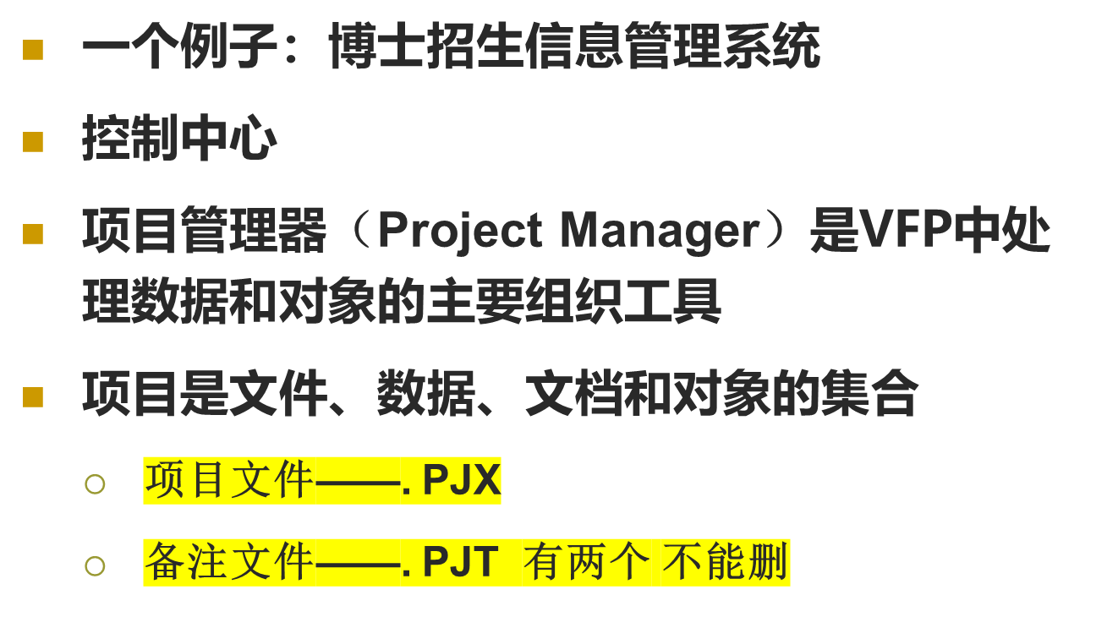
2.1 项目管理器
王昊

Slide 4
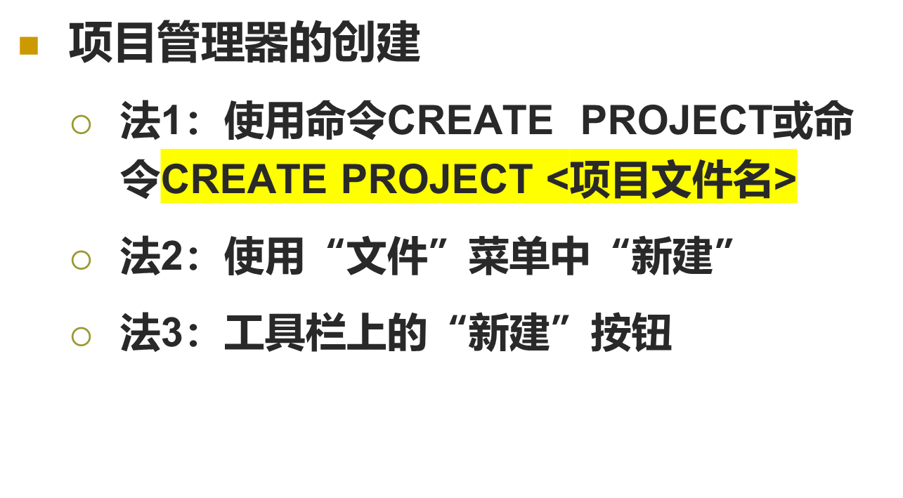
2.1 项目管理器
王昊

Slide 5
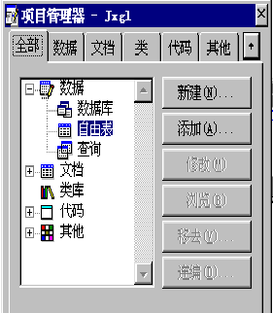
折叠/展开按钮
选项卡
项列表
王昊

Slide 6
2.1 项目管理器
用“项目管理器”组织数据和文档
  1、用“选项卡”分类显示项目中各类型数据项
  （1）全部
  （2）数据：一个项目中的所有数据（数据库、自由表、查询、视图）
  （3）文档：处理数据时所用的全部文档（表单、报表和标签）
  （4）类：表单和程序中所用的类库和类
  （5）代码：程序、API库和应用程序
  （6）其他：菜单、文本文件和其他文件（如位图、图标等）
王昊

Slide 7
2.1 项目管理器
2、用命令按钮实现指定功能
  选定对象或类型后再单击
  每个按钮在‘项目’菜单中都有相应的菜单命令
  (1)新建：创建一个新文件或对象
  (2)添加：把现有文件添加到项目中
  (3)修改：相应设计器
  (4)浏览：在‘浏览’窗口中打开选定的表或视图，当且仅当选定一张表或视图时可用
  (5)关闭：关闭数据库，当且仅当选定一个数据库时可用
  (6)打开：打开数据库，当且仅当选定一个数据库时可用
  (7)移去：从项目中移去选定的文件或对象
  (8)连编：连编一个项目或应用程序（可执行程序）
  (9)预览：在打印预览方式下显示选定的报表或标签
  (10)运行:执行选定的查询、表单或程序
王昊

Slide 8
2.1 项目管理器
定制项目管理器
  拖动到屏幕顶部
  双击标题栏：泊留项目管理器
  展开折叠按钮
  撕下选项卡
  图钉按钮（保持在主窗口的最前端）
王昊

Slide 9
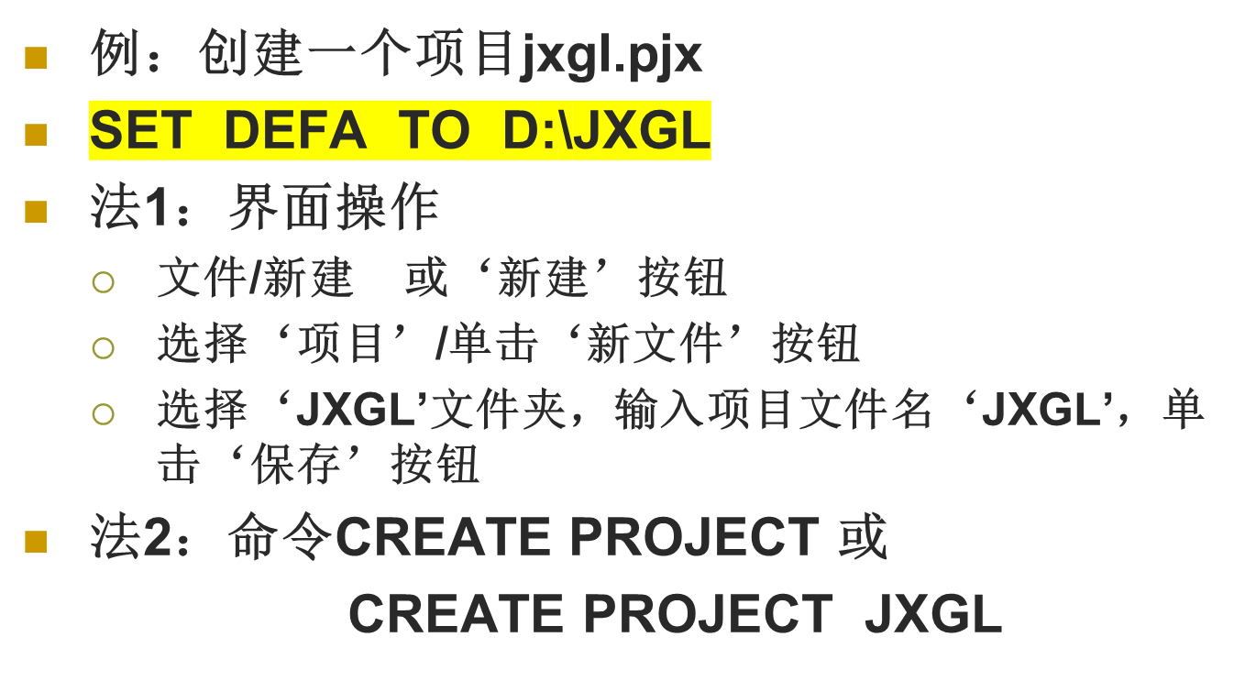
2.1 项目管理器
王昊

Slide 10
2.1 项目管理器
关闭项目
  法1：单击项目管理器右上角的关闭按钮
  法2：文件/关闭
打开项目
  法1：文件/打开
  法2：‘打开’按钮
  法3：MODIFY PROJECT
  MODIFY PROJECT JXGL
王昊

Slide 11
2.1 项目管理器
退出VFP
  法1：‘关闭’按钮
  法2：文件/退出
  法3：QUIT
王昊

Slide 12
2.1 项目管理器
重要文件类型
  表 .dbf
  数据库 .dbc
  查询 .qpr
  程序 .prg
  表单 .scx
  菜单 .mnx / .mpr
王昊

Slide 13
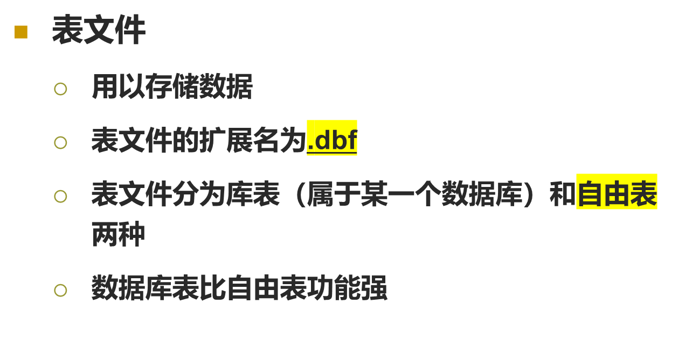
2.2 表

Slide 14
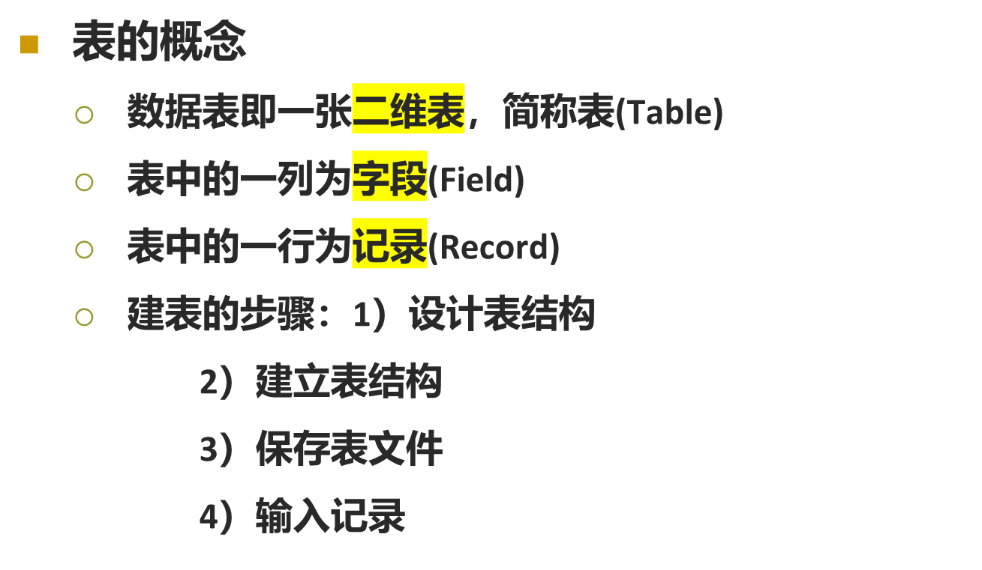
2.2 表

Slide 15
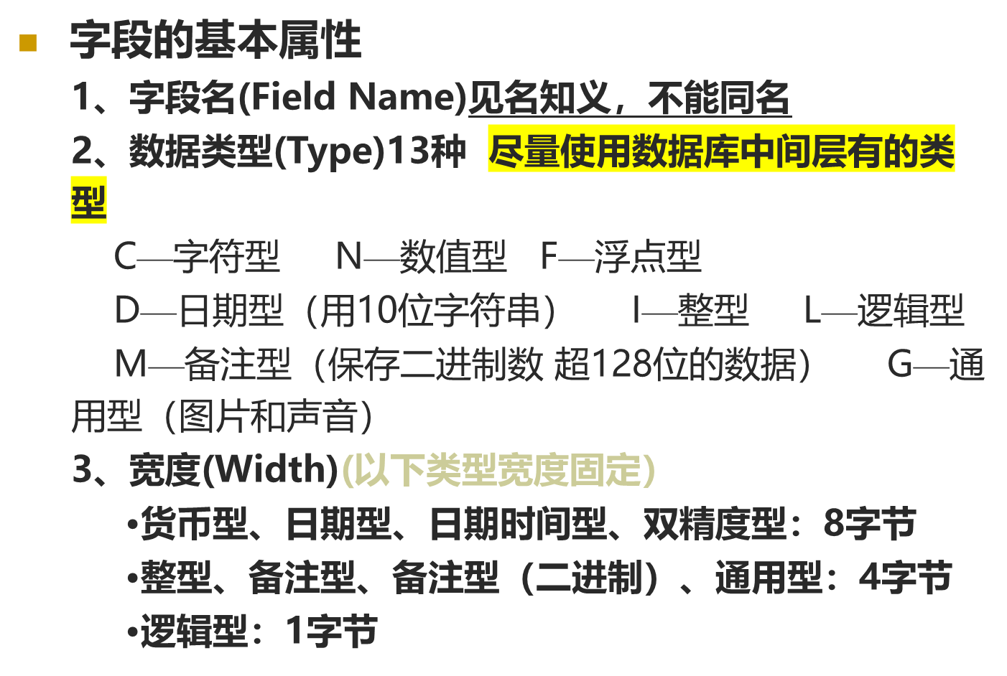
设计表结构

Slide 16
设计表结构
4、小数位数(Decimal)
有小数的字段：数值型、浮点型、双精度型（常用）
字段宽度 = 整数部分宽度 + 小数点1位 +小数位宽度
如小数位数不为0，则小数位数至少要比整个字段宽度小2
5、空值 ( Null )
空值是用来标识一个字段“没有值”的标志
空值表示没有任何值或没有确定值
空值不等同于数值0、空字符串或逻辑“假”

Slide 17
创建表结构
1、表设计器（xs.dbf)
(1)打开“表设计器”
  项目管理器/自由表/新建/新表/保存
  注：A、也可从菜单或工具栏中直接新建表
  B、与在“项目管理器”中新建表不同的是：这样新建的表将不包含在项目中
(2)在“表设计器”中创建表结构
  表设计器/字段/输入/确定

Slide 18
创建表结构
2、用create table - SQL命令创建表结构
create table |DBF表文件名（字段名1 字段类型[（字段宽度[，小数位数]）] [，字段名2 字段类型[（字段宽度[，小数位数]）]]…）----编程时用
例：学生表结构
create table xs2(xh c(6),xm c(8),xb c(2),zydh c(6),ximing c(18))
教师表结构
create table js(gh c(5),xm c(8),xb c(2),ximing c(18),gl n(2,0),csrq d,jbgz n(7,2),jl m)

Slide 19
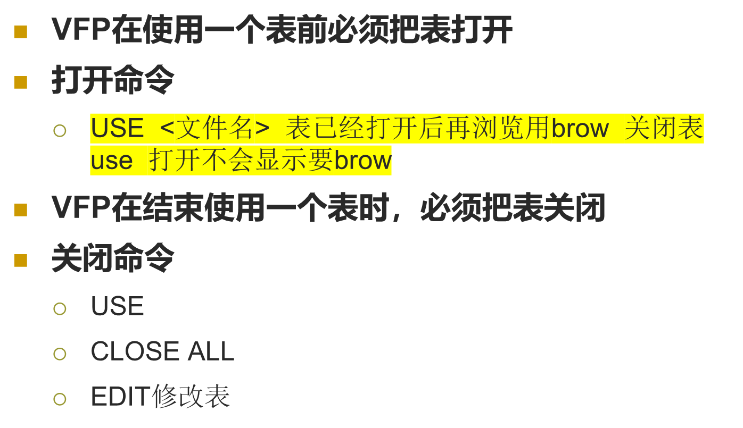
表的打开

Slide 20
修改表结构
1、表设计器
  项目管理器/选定表/修改
2、命令
  USE XS / MODIFY STRUCTURE
  ALTER TABLE-SQL命令
    添加字段：ADD [ COLUMN ] 子句
    例： ALTER TABLE XS ADD COLUMN BJMC C（12）
    重命名字段：RENAME COLUMN 子句
    例： ALTER TABLE XS RENAME COLUMN BJMC TO BJ
    删除字段：DROP [ COLUMN ] 子句
    例： ALTER TABLE XS DROP COLUMN BJ

Slide 21
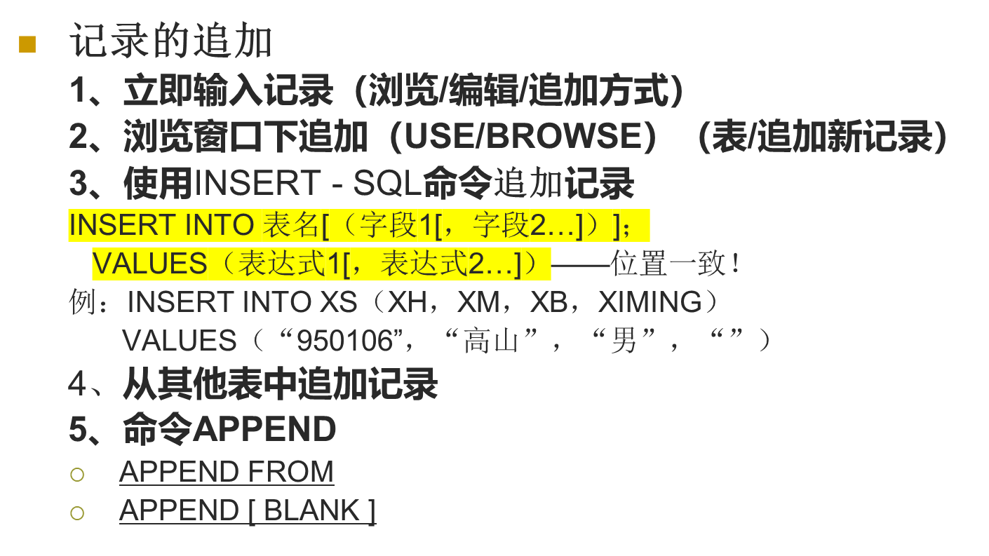
处理表记录

Slide 22
处理表记录
记录的浏览
1、浏览窗口
    进入 ：
      BROWSE 命令
      use xs/显示/浏览
      项目管理器/选定某个表/单击“浏览”按钮
    使用
  2、 BROWSE命令
    LIST / DISPLAY
    BROWSE FIELDS xh,xm,xb for ...

Slide 23
处理表记录
算术：+,-,*,/
关系：=,>,<,<=,>=,<>
逻辑：and not or
例如：年龄<40 男 研究生 党员
nl<40 and xb=‘男’ and xl=‘研究生’ and dy
范围：All, record n ,next ,rest

Slide 24
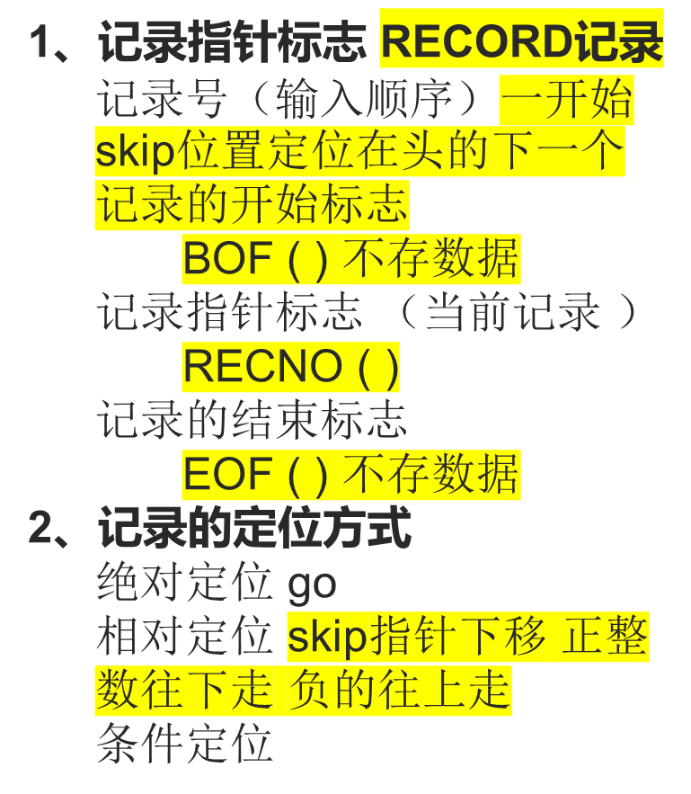
处理表记录
文件头
记录开始标志
Go top
go bottom
skip
第n条记录
记录结束标志

Slide 25
处理表记录
例1：假设xs表有13条记录，先后执行以下命令
bof() eof() recno()
use xs f f 1 （打开）
skip -1 t f 1
skip -1 出错
go bott f f 13
skip f t 14
skip 出错

Slide 26
处理表记录
例2
Use xs 1
go 5 5
skip +2 7
Skip -3 4
locate for …

Slide 27
处理表记录
记录的修改
  1、在浏览窗口中修改
    BROWSE
    项目管理器/浏览
    例：修改xs表中第5条记录
    use xs
    goto 5
    brow

Slide 28
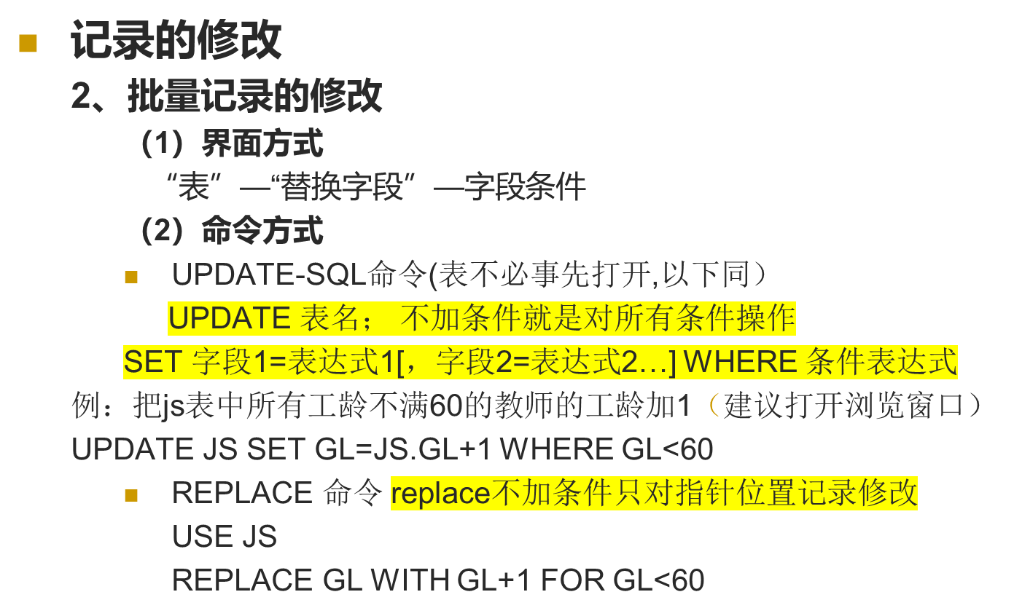
处理表记录

Slide 29
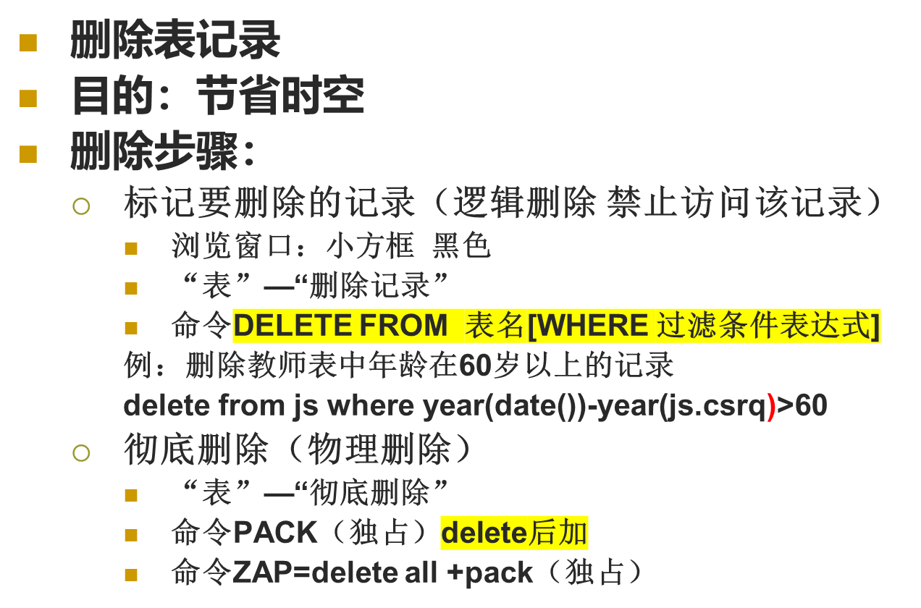
处理表记录

Slide 30
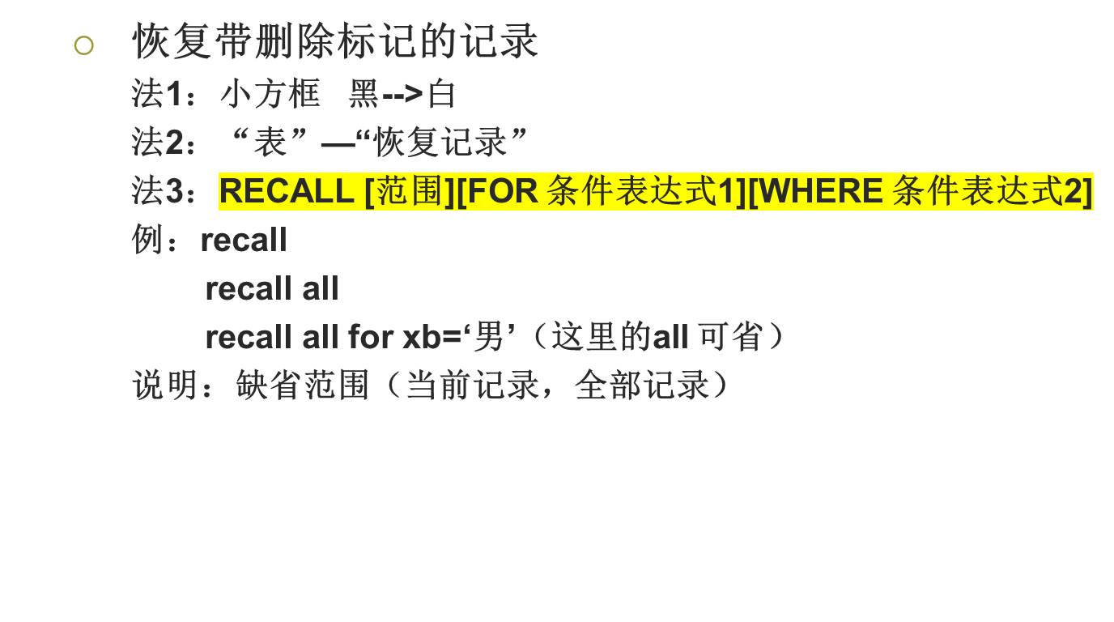
处理表记录

Slide 31
处理表记录
  对带删除标记记录的访问
    (1)测试记录的删除标记delete()
    (2)控制对带删除标记记录的访问
    set deleted on/off
    说明：
    有些默认为ON，有些默认为OFF
  实验：
    先删除若干记录（逻辑删除）
    LIST 默认为OFF
    SET DELETED ON
    LIST

Slide 32
处理表记录
筛选表记录
  界面
    “表”—“属性”—“数据过滤器”
      例：找出所有小于60岁的人
  命令
    SET FILTER TO <条件表达式>
    SET FILTER TO
    FOR子句：临时性记录筛选
    例：USE JS
    UPDATE JS SET JBGZ=JBGZ+30 WHERE JS.GL>=20
    注意：
      是隐藏而非删除
      对SELECT-SQL、 DELETE-SQL、UPDATE-SQL无效

Slide 33
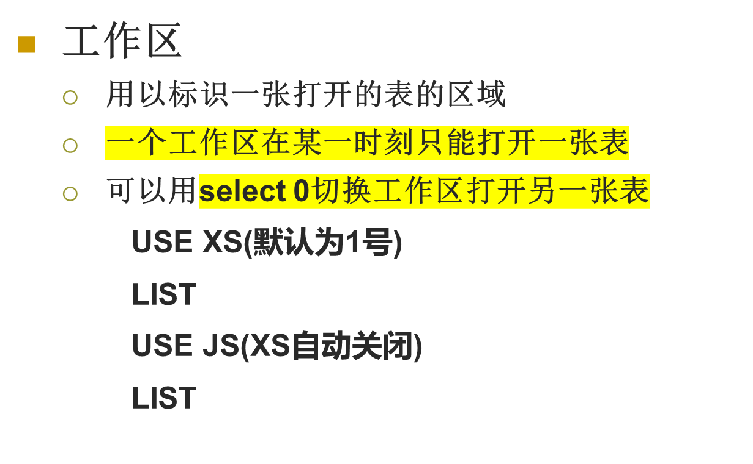
表的使用

Slide 34
表的使用
  可以同时在多个工作区中打开多张表
      SELE 1
      USE XS
      LIST
      SELE 2
      USE JS
      LIST
      SELE 1
      LIST
  一张表可以在多个工作区同时打开

Slide 35
表的使用
刚创建的表处于打开状态
1、表的打开
  界面
    文件/打开
    窗口/数据工作期/打开
    USE ？
  命令
    USE <表文件名>
    USE <表文件名> IN 0
  多次打开同一张表（同时）
    USE <表文件名> AGAIN
    例：USE XS/SELE 0/USE XS AGAIN

Slide 36
表的使用
2、表的关闭
  界面
    窗口/数据工作期/关闭
  命令
    USE
    USE IN <别名/工作区>
    CLOSE ALL&&数据库、索引、项目管理器等也被关闭
    CLOSE DATABASES &&如果当前没有打开的数据库，则把自由表全部关闭
    CLOSE TABLES &&关闭表，不关闭库
    退出VFP
  注意：SQL语句能自动打开表，但不会自动关闭表！

Slide 37
表的使用
表的共享使用：一张表可以同时被多个用户打开 默认是共享使用
（RECORD UNLOCKED）
表的独占使用：一张表只能被一个用户打开(默认)
（EXCLUSIVE）
设置独占与共享打开表的默认状态
  工具/选项/数据（缺省打开方式）
  SET EXCLUSIVE OFF/ON（共享/独占）
强行用一种方式打开表
  文件/打开—文件类型：表，“独占”复选框
  USE < 工作表 > SHARED/EXCLUSIVE
设置改变，并不改变已经打开的表的状态
一张表同时被多次打开时，只以第一次的打开方式为准（窗口/数据工作期）

Slide 38
2.3 VFP语言基础
2.3.1 数据类型和字段类型
2.3.2 数据的存储
2.3.3 操作符
2.3.4 函数
2.3.5 表达式
2.3.6 程序设计基础
C：VC/C++；c#；java
M高级语言：VB；VBA
S：SQL

Slide 39
2.3.1 数据类型和字段类型
分类
  常用：C、N、D、L、M、G
  其它：货币、浮点、整型、双精度、日期时间、备注(二进制型)、字符型(二进制型)
类型的使用
  检查类型函数TYPE（）
  只用于字段的类型：
    字符型、双精度、浮点、通用(G)、整型、备注
    备注（二进制型）、字符型（二进制型）
王昊

Slide 40
2.3.1 数据类型和字段类型
1. 字符型(Character)
  必须用西文方式的单或双引号括起。
  LOCATE FOR 雇员.职务=‘总经理’
  学号、工号、电话号码、邮政编码(看上去象数值型)
2. 货币型(Currency)
  cPrice=$100.356
  最多4位小数
王昊

Slide 41
2.3.1 数据类型和字段类型
3. 日期型(Date)
  birthday={2007/02/09}
  Dblankdate={}
  日期格式受SET DATE、SET MARK、
  SET CENTURY命令的影响
  工具/选项/区域
4. 日期时间型(DateTime)
  tdatetime={4/17/ 2000 8:30pm}
  Tdateonly={4/17/ 2000 }
  Ttimeonly={8:30pm}
  Tblankdate= {:}
  时间格式受SET HOURS、SET SECONDS命令的影响
王昊

Slide 42
2.3.1 数据类型和字段类型
5. 数值型(Numeric)
  STORE 3.14159 TO pi
  temp=100.12
6. 逻辑型(Logical)
  STORE .T. TO found
  Flag=.F.
7. 通用型(General)
  用于在表中存储OLE(对象链接与嵌入)对象
王昊

Slide 43
2.3.2 数据的存储
VFP允许使用常量、变量、数组、字段和对象来存储数据，它们也被称为存储数据的容器
  常量（Constants）
  变量（Variables）
  数组（Arrays）
  字段（Fields）
  对象（Objects）
王昊

Slide 44
常量（Constants）
是一个命名的数据项，该项的值在整个操作过程中保持不变
#DEFINE
类型
  字符：‘王欢’, “I am a student.”，“123.44”
  数值：123.44 2E+4
  逻辑：.T. , .F.
  日期：{10/12/1998}（花括号）

Slide 45
变量（Variables）
内存变量（变量）和字段变量
变量是内存中的一个存储单元的位置；
变量名是存储位置的符号标识；
存储位置中存放的数据在程序操作期间通过该名称来读写。
新来旧去、取之不尽
简单变量(内存变量)

Slide 46
变量（Variables）
  1. 变量的创建
  STORE 3 TO n,m,t
  n = 3 直接使用不用声明
  在赋值的同时，完成了变量的创建
use xs
list
3
xm='aaaa'
?xm
For n=1 to 10
?n
endfor

Slide 47
变量（Variables）
  2. 控制变量访问
    local
    Private 默认私有
    public
  3. 访问变量
  如果字段变量和内存变量同名，则字段具有更高的优先权。
  m为表名
  ?nVar、?m.nVar 或 ?m->nVar

Slide 48
数组（Arrays）
数组由一系列被称为元素的有序数据值构成，可以用序号引用这些元素。
数组属于内存变量
  1. 数组的声明
  DIMENSION A(10), B(10,10)
  PUBLIC X(3,4) 全局数组
  数组在声明之后，每个元素被默认地赋予.F.值。

Slide 49
数组（Arrays）
  2. 为数组元素赋值
  例:
  Dimension pic[6,3]
  pic[1,2]=100
  可以用一个语句为所有元素赋相同的值
  pic=200
  STORE 10 TO A，B(2)，M(4)
  与数组相关的命令(可在数组元素与字段之间移动值)
  SCATTER、GATHER、COPY TO ARRAY、
  APPEND FROM ARRAY
  3. 处理数组元素
  ASORT(),ASCAN(),ADEL(),AINS()

Slide 50
数组（Arrays）
  数组应用举例
  产生10个二位整数，输出，按从小到大顺序排列后再输出
    For i=1 to 9
    for j=i+1 to 10
    if stu(i)>stu(j)
    c=stu(i)
    stu(i)=stu(j)
    stu(j)=c
    endif
    next j
    ?? str(stu(i),5)
    Next i
    ?? str(stu(i),5)
    Dime stu(10)
    ?
    For i=1 to 10
    stu(i)=int(rand()*90+10)
    ??str(stu(i),5)
    Next i
    ?

Slide 51
字段（Fields）
字段是记录中拥有特定数据类型的命名位置.
记录中的数据项
字段优先 可以重名 字段优于变量
字段最好加TABLENAME.name
王昊

Slide 52
对象（Objects）
对象是类的实例，类是对于拥有数据和一定行为特征的对象集合的描述。
对象：表单,表单集,控件
对象都有属性和方法,并能响应特定的事件
王昊

Slide 53
命名规则
数据容器和自定义函数/过程都需要一个名称
当建立名称时，必须符合如下规则：
  名称中只能包含字母、下划线“_”和数字符号；
  名称的开头只能是字母或下划线，不能是数字；
  自由表的字段名、表的索引标识名至多只能10个字符，其余的名称的长度可以在1～128个字符之间；
  避免使用VFP系统的保留字。
王昊

Slide 54

2.3.3 操作符
字符操作符（+，-，$）（主要是-）
日期和日期时间操作符（+，-）（可以不同类型）
逻辑操作符（( )，NOT/!，AND，OR）
关系操作符（ <, >, =, <>/#/!= , <=,>=, ==）
数值操作符（( ) ，**/^ ，* ，/ ，% ，+ ，-）
  与%功能等价的函数是MOD（）
注意：运算符的优先级
王昊

Slide 55
2.3.4 函数 VFP无需自定义
函数是预先编制好的计算模块，可供VFP程序在任何地方调用；
函数接收一个或多个参数而返回单个值，它可嵌入到一个表达式中；
函数格式为：函数名（参数）
函数分系统函数和用户自定义函数
王昊

Slide 56

Alltrim() 字符串前后空格去掉
  x=“ VFP 2.0 “
  x=alltrim(x)
  Ltrim,rtrim 左/右空格
Capslock() 锁定列
  Loldlock=capslock()
  =capslock(.t.)
  =capslock(!capslock()) 妙!
Str() 数字转字符
  ?str(314.15) 314
  ?str(314.15,5) 314
  ?str(314.15,5,2) 314.2
  ?str(314.15,2) **
Val()
王昊

Slide 57
用户自定义函数
1. UDF的概念
  通过定义UDF来为自己的应用程序创建一些专用的函数
  UDF保存在
    独立的程序文件（.PRG）中
    程序中的过程和函数中
    数据库的存储过程中
  将经常执行的功能对应的一段代码独立出来，创建一个过程或函数（代码量、维护）
王昊

Slide 58
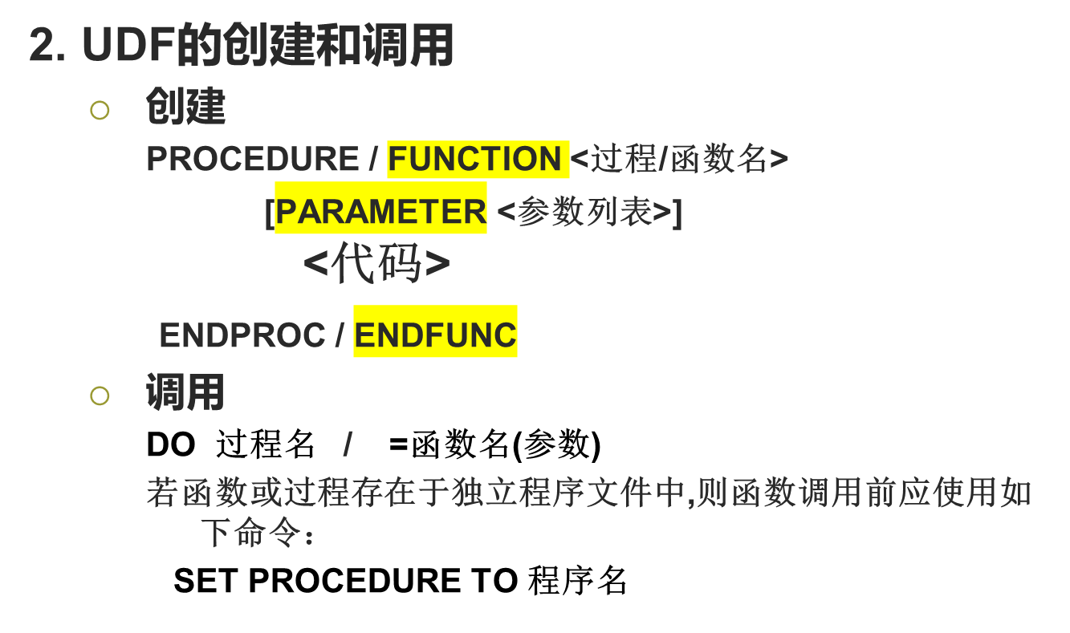
用户自定义函数
王昊

Slide 59
用户自定义函数
3. 向过程或函数传递参数
  使过程和函数可以接受参数
    第一个可执行语句必须为PARAMETERS语句（形参）
    最多可传递27个参数
  调用时使用参数
  例: DO Myudf WITH . . .（实参）
  =Myudf( . . . )
  参数传递的两种方式
    按引用传递方式（过程默认方式）（变参）
      将地址传送给UDF
      SET UDFPARMS TO REFERENCE
    按值传递方式（函数默认方式）（值参）
      将值直接传送给UDF
      SET UDFPARMS TO VALUE
王昊

Slide 60
用户自定义函数
***通过引用传递内存变量***
set udfparms to reference
store 1 to gnx
***gnx的值改变了***
?'函数返回值:'+str(plusone(gnx)) &&2
?'变量gnx的值:'+str(gnx) &&2
***以下定义了Plusone()函数，这个函数给一个数加1***
function plusone
parameter gnz
gnz=gnz+1
return gnz
End func
clea
***按值传递内存变量***
set udfparms to value
store 1 to gnx
***gnx的值没有更改***
?'函数返回值:'+str(plusone(gnx)) &&2
?'变量gnx的值:'+str(gnx) &&1
王昊

Slide 61
用户自定义函数
4. 接收UDF的返回值
  用RETURN语句返回一个值给调用程序；
  省略RETURN，其缺省的返回值为真（.T.）
  函数的返回值可以直接打印在活动窗口中，也可以用一个变量接收下来
示例
  FUNCTION ntoc
  PARAMETERS pDigit
  cString="零一二三四五六七八九"
  RETURN substr(cString, pDigit*2+1, 2)
  ENDFUN C
王昊

Slide 62
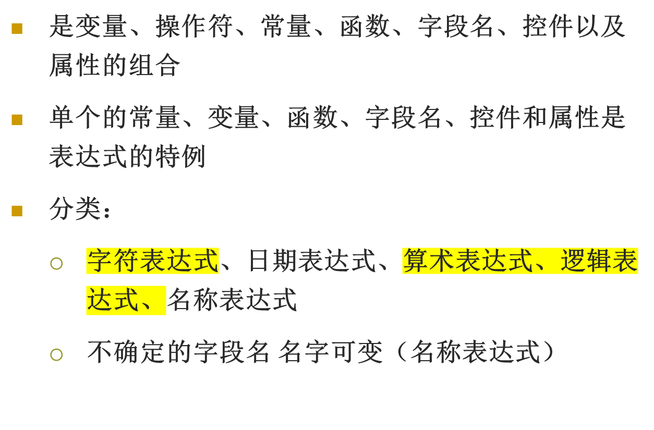
2.3.5 表达式
王昊

Slide 63
2.3.5 表达式
1. 字符表达式
?"教师"+js.xm+"的基本工资是："+str(js.jbgz,7,2)
2. 日期表达式 DATE()-{^1982-03-02}
3. 算术表达式
    PI = 3.1415926
    r = 10
    area = PI * r * r
4. 逻辑表达式
    (ximing=“计算机系” OR ximing=“信息管理系”) AND gl>=10 AND xb=“男” and zc=‘教授’
王昊

Slide 64
2.3.5 表达式
在运算过程中，当运算出某个中间结果后，若已经能够确定最终的结果，那么将终止本逻辑表达式中后面部分的运算
  逻辑表达式(分析优先级)
    A>=2*3.14159*r and x<>5 or not b
    X>2 or text1.text=“Microsoft”
    11<2 and((1<27/6/3)or 3^2>9)
    1<2 or((1<27/6/3)or 3^2>9)
王昊

Slide 65
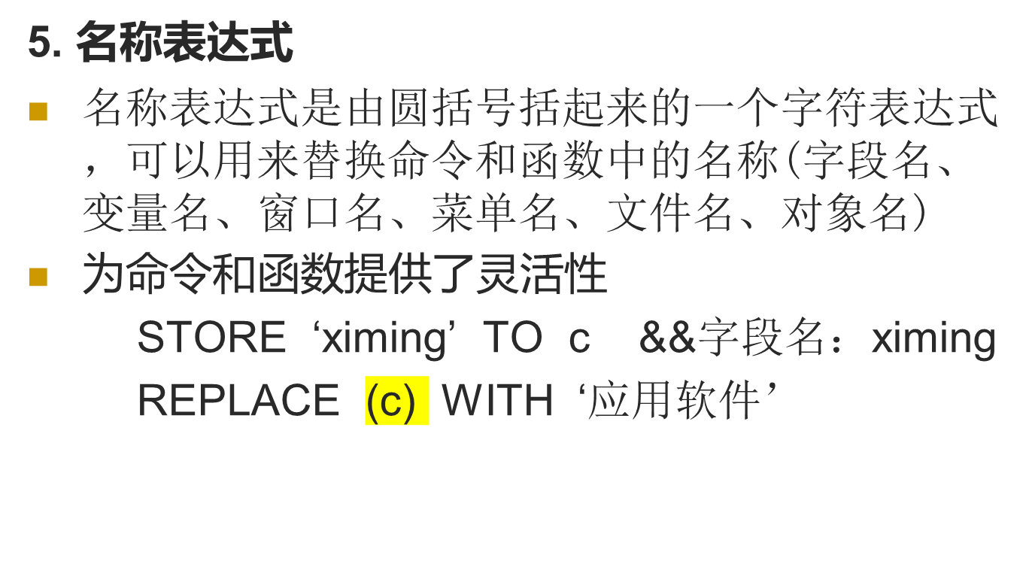
2.3.5 表达式
王昊

Slide 66
2.3.5 表达式
实例
  用名称表达式替换命令中变量名
    Nvar=100
    Var_name=“nvar”
    Store 123.4 to (var_name)
    ?nvar &&123.4
  用名称表达式替换命令中的文件名
    Dbf_name=“js”
    Use (dbf_name)
  用名称表达式作为函数的参数
    String1=“Visual Foxpro 2.0”
    Str_var=“string1”
    ?substr((str_var),1,6)
  用字符表达式来构成一个名称表达式
    Db_name=“jxsj”
    Dbf_name=“js”
    Use (db_name+”!”+dbf_name)
  使用名称列表
    Use xs
    Fld1=“xh”
    Fld2=“xm”
    Browse fields (fld1),(fld2)
王昊

Slide 67
2.3.5 表达式
6. 宏替换（用 & 放在变量前，告诉VFP此变量值用作名称使用；类似()运算符）
    Browse fields &fld1,&fld2
王昊

Slide 68
2.3.6 程序设计基础
（1）顺序结构
（2）分支结构
（3）循环结构
（4）子程序
（5）结构的嵌套
王昊

Slide 69
2.3.6 程序设计基础
基本概念
  程序是为了完成某一具体任务而编写的一系列指令。
  程序设计是利用系统所提供的设计工具，按照程序语言的规范，编写程序的过程。
  VFP包含了结构化程序设计与面向对象程序设计
程序的优点
  程序自动执行多条命令
  程序可被修改并重新运行,且可多次运行（重用）
  一个程序可调用其他程序
王昊

Slide 70
程序流控制
顺序（顺序结构由语句行组成，执行时语句顺序执行）
分支（根据逻辑表达式的值执行不同的操作）
循环（使得一组语句组重复执行若干次）
子程序
王昊

Slide 71
2.3.6 程序设计基础
创建:
  “新建”按钮
  MODIFY COMMAND <程序文件名>
修改:
  “打开”/“修改”按钮
  MODIFY COMMAND <程序文件名>
运行:
  “运行”按钮
  DO <程序文件名>
王昊

Slide 72
顺序结构
例1：
Use js
Append blank 附加空记录
Edit
Use
例2：交换两个变量的值
Temp=x
。。
王昊

Slide 73
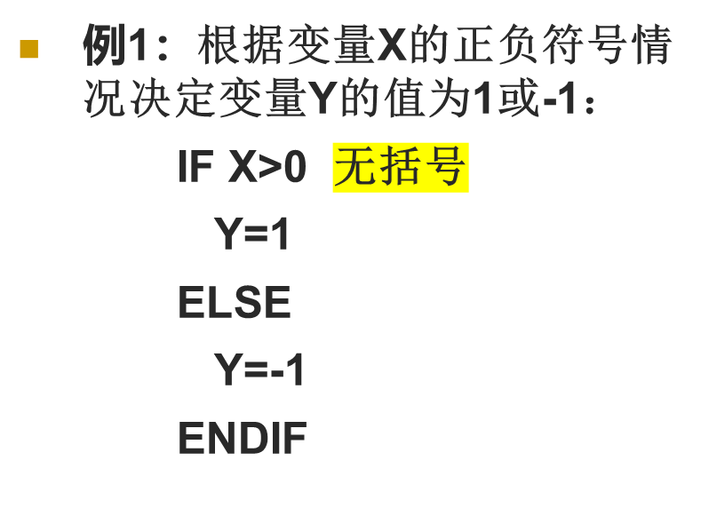
分支结构
IF……ELSE……ENDIF
  If 条件表达式
  命令组1
  [ELSE
  命令组2]
  ENDIF
王昊

Slide 74
分支结构
  IF嵌套结构不清晰，变化无穷（分段函数，show)
  DO CASE……ENDCASE
    DO CASE
    CASE <条件表达式1>
    <命令组1>
    [CASE <条件表达式2>
    <命令组2 >
    ………….
    CASE <条件表达式n>
    <命令组n>]
    [OTHERWISE
    <其他命令组>]
    ENDCASE
王昊

Slide 75
分支结构
示例1：根据一元二次方程的系数a,b,c,判断方程根的情况Delta=b*b-4*a*c
  DO CASE
  CASE delta>0
  ?“方程有两个不等的实数根：”
  ??(-b+sqrt(delta))/(2*a)
  ??(-b-sqrt(delta))/(2*a)
  CASE delta=0
  ?“方程有两个相等的实数根：”
  ?? –b/(2*a)
  CASE delta<0
  ?“方程有两个复根：”
  real_part=-b/(2*a)
  img_part=sqrt(-delta)/(2*a)
  ?alltrim(str(real_part))+”+”+alltrim(str(img_part))+”I”
  ?alltrim(str(real_part))+”-”+alltrim(str(img_part))+”I”
  ENDCASE
王昊

Slide 76
循环结构
SCAN……ENDSCAN
FOR……ENDFOR
DO WHILE……ENDDO
王昊

Slide 77
Scan语句
使用场合：对表中所有记录执行某一操作 特殊：高级语言直接操作表
语句格式 循环符合条件的记录
SCAN [<范围>][FOR<条件>][ WHILE<条件>]
<语句组>
ENDSCAN
示例
  扫描JS表中全部记录，逢记录号为双号的，显示其工号和姓名：
    USE JS
    SCAN FOR RECNO()%2=0
    ?JS.GH , JS.XM
    ENDSCAN
王昊

Slide 78
For语句
使用场合：已知循环次数
语句格式
  FOR <循环变量>=<初值> TO <终值> [STEP <步长>]
  <语句组>
  ENDFOR / NEXT
循环变量即计数器
执行过程
王昊

Slide 79
For语句
示例：计算100以内的奇数和S=1+3+5+……+99，100的阶乘P=1*2*3*……*100
#DEFINE N 100 && 设置循环终值常量
s=0 && 累加器，初始化为0
*** 以下循环计算n以内的奇数和
FOR i = 1 to N STEP 2
s = s + i
ENDFOR
? N , “ 以内的奇数和S=” ,S
***以下循环计算N的阶乘
p=1 && 累乘器，初始化为1
FOR I =1 TO N
p = p * I
ENDFOR
? N, “的阶乘=”, p
王昊

Slide 80
For语句
九九乘法表
Clear
?' * 1 2 3 4 5 6 7 8 9'
?
For I=1 to 9
??str(I,4)
for j=1 to I
??str(I*j,4)
next j
?
Next I
return
王昊

Slide 81
Do While语句
使用场合：循环次数未知
语句格式
  DO WHILE <条件>
  <语句组>
  ENDDO
王昊

Slide 82
LOOP命令和EXIT命令
LOOP命令(短路语句)
例，求1~100之间非3的倍数的所有奇数之和
S=0
FOR I=1 TO 100 STEP 2
IF MOD（I，3）=0
LOOP
ENDIF
S=S+I
ENDFOR
或
FOR I=1 TO 100
IF MOD（I，3）<>0 and I%2=1
S=S+I
ENDIF
ENDFOR
王昊
Notes:
Loop like continue exit == break

Slide 83
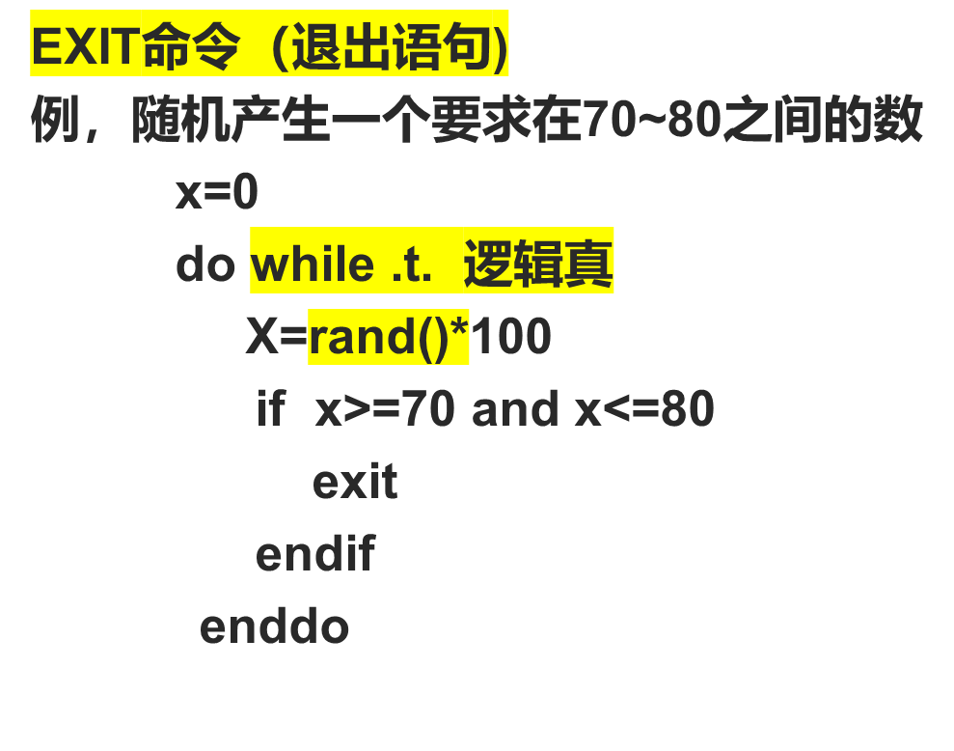
LOOP命令和EXIT命令
等效于
X= rand()*10+70
王昊
Notes:
Set defa to dir

Slide 84
子程序
调用：DO 命令
主程序（菜单程序）
嵌套的DO调用层数为128层
王昊

Slide 85
结构的嵌套
四种控制结构相互间可以嵌套
嵌套：在一种程序结构中包含其他程序结构。
一个程序从总体上来讲总是顺序结构的，其各个组成部分则可能是各种结构的组合和嵌套
王昊

Slide 86
示例1（累加）
计算 S=1+2+……+99
S=0
FOR K=1 TO 99 STEP 1
S=S+K
ENDFOR
计算 S= 1*1+3*3+5*5+…...+25*25 S=0
FOR K=1 TO 25 STEP 2 S=S+K*K
ENDFOR
王昊

Slide 87
示例2（累乘）
计算 P=3*5*7*9*11*…...*25
P=1
FOR K=1 TO 25 STEP 2 P=P*K
ENDFOR
王昊

Slide 88
示例3（累加+累乘）
计算 S=1!+2!+3!+……+20!
S=0
FOR I=1 TO 20
P=1
FOR J=1 TO I
P=P*J
ENDFOR
S=S+P
NEXT I （可以用单循环）
累乘
累加
王昊

Slide 89
示例3（累加+累乘）
方法二:
S=0
P=1
FOR I=1 TO 20
P=P*I
S=S+P
NEXT I
王昊

Slide 90
示例4（随机数的产生之一）
产生50个随机数。
DIMENSION A(50), B(5,10)
FOR I=1 TO 50
A(I)=RAND()
ENDFOR
FOR I=1 TO 5
FOR J=1 TO 10
B(I,J)=RAND()
NEXT J
NEXT I
王昊

Slide 91
示例5（随机数的产生之二）
产生10个(10--50)之间的随机整数。
DIMENSION X(10)
FOR I=1 TO 10
N=5 ; 赋初值
DO WHILE N<10 .OR. N>50
N=INT(RAND()*100)
ENDDO
X(I)=N
ENDFOR
取数
王昊

Slide 92
示例6（排序）
将数组A(10)中的10个元素按升序进行排序。(降序如何处理?)
FOR I=1 TO 10
FOR J=I+1 TO 10
IF A(I) > A(J) ; 比较
T=A(I)
A(I)=A(J)
A(J)=T
ENDIF
ENDFOR
ENDFOR
交换
王昊

Slide 93

某表a中含有bh, keyword字段，保存了每条记录的关键词信息，一条记录的关键词信息用“；”隔开，现在要求每个关键词各成一条记录，保存在表b中。
王昊

Slide 94
2.4 查询和SQL语句
2.4.1 查询的创建和使用
2.4.2 Select-SQL的创建和使用
王昊

Slide 95
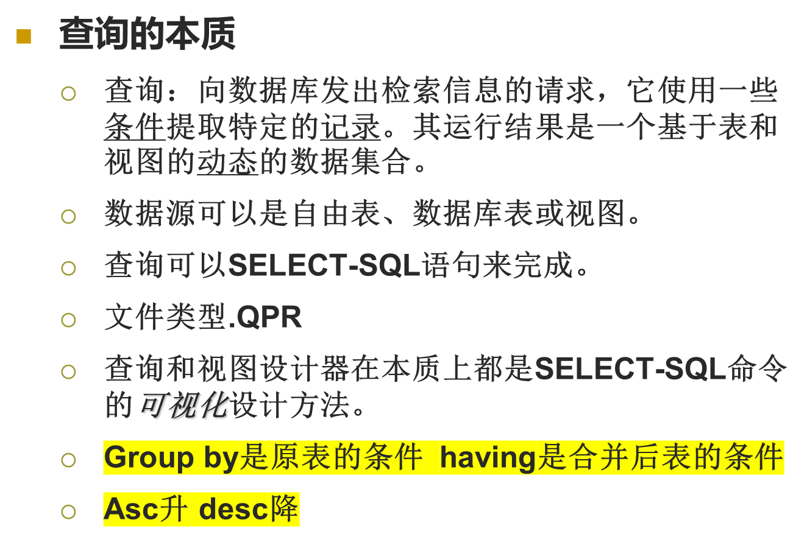
2.4.1 查询的创建和使用

Slide 96
2.4.1 查询的创建和使用
使用查询设计器建立查询
  “查询向导”(慢)
  “查询设计器”建立查询
  编写SELECT-SQL语句(难)

Slide 97
2.4.1 查询的创建和使用
单表查询
1. 打开查询设计器(项目管理器|CREATE QUERY)
  添加表或视图（FROM子句）：添加表JS
2. 定义输出内容(“字段”选项卡)
  字段
  表达式（AS 别名）
    尽量用生成器(尤其函数名)
3. 设置筛选条件（WHERE子句）
  js.jbgz>=500

Slide 98
2.4.1 查询的创建和使用
单表查询
条件类型 | 说明
= | 指定字段值等于右边的实例
Like | 指定字段与实例文本相匹配。如，“Js.gh like ‘A%’”与来自 A0001和A0002 等的记录相匹配
== | 指定字段与实例文本必须逐字符完全匹配
>(>=) | 指定字段大于（大于或等于）实例文本的值
<(<=) | 指定字段小于（小于或等于）实例文本的值
Is Null | 指定字段包含null 值
Between | 指定字段大于等于示例文本中的低值并小于等于示例文本中的高值。实例文本中的这两个值用逗号隔开。如，“Between( JS.CSRQ,{01/01/1950}，{01/01/1960})”与出生日期在1950年1月1日至1960年1月1日的教师记录相匹配
IN | 指定字段必须与实例文本中逗号分隔的几个样本中的一个相匹配

Slide 99
2.4.1 查询的创建和使用
单表查询
  AND OR NOT
  =或==左右可交换
  条件的注意事项
    字符串加引号
    日期常量必须用{}
    .T. .F.(不能T F)
    字段名不能使用“备注”或“通用”字段作为选定条件
  右击/查看SQL

Slide 100
2.4.1 查询的创建和使用
单表查询
4. 设置排序依据（ORDER BY 子句）
  升序/降序
  优先权
  查看SQL
5. 设置分组依据（GROUP BY 子句）自己分析
  分组：将一组类似的记录压缩成一个结果记录，这样就可以完成基于一组记录的计算。
  例：查询教师表中各系科教师的人数、工资总额和平均工资，并按平均工资降序排列。查询输出中必须包含系名、系人数、工资总额和平均工资四个列。

Slide 101
2.4.1 查询的创建和使用
  按系名分组：把所有系名相同的记录压缩成一个记录（自己分析出）
  几个合计函数/聚集函数
    计数COUNT()
    求和SUM()
    求平均函数AVG()
  查看SQL(如何理解ORDER BY 4)
  分组结果的筛选条件
    GROUP BY 子句的同时使用HAVING
    平均工资<400(两条)
    用于分组的可用字段不一定要求是已选定输出的字段(演示)
    但分组字段不能是一个计算字段，如输出列中的平均工资(演示)
    查看SQL

Slide 102
2.4.1 查询的创建和使用
单表查询
6. 其他设置
  是否允许重复记录（distinct）
  结果的记录范围（需排序配合）（top）
7. 运行查询
  “运行”按钮
  “查询”菜单中的“运行查询”
  DO 命令（DO xijsgz. qpr） 加后缀
  右击

Slide 103
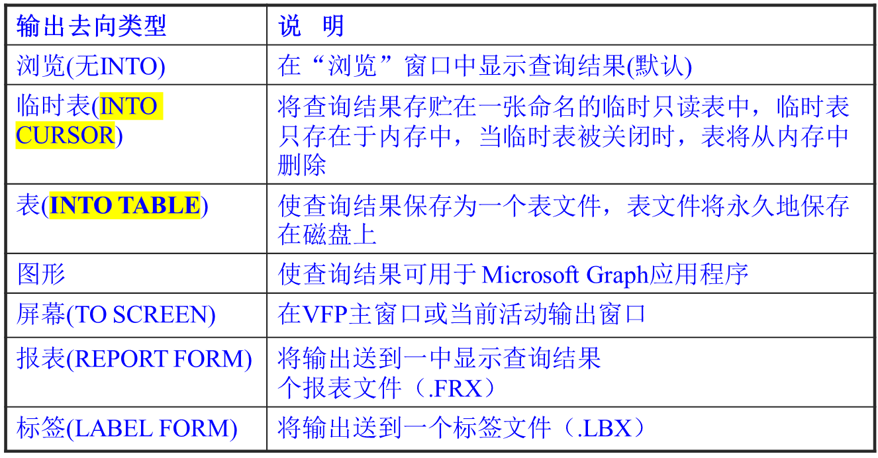
2.4.1 查询的创建和使用
单表查询
8. 选择输出类型（INTO 子句）

Slide 104
2.4.1 查询的创建和使用
练习一：查询成绩表中各年级学生各门课程的及格学生的平均成绩。查询输出，一门课一条记录，输出年级、课程代号、平均成绩，记录按成绩由高到底的排列。
    数据源：CJ.DBF ; 联接：<无>
    选定字段：LEFT(CJ.xh,2)，KCDH，AVG(CJ.cj）
    筛选条件：CJ>=60
    排序依据：平均成绩
    分组依据：年级、课程代号
练习二：查询成绩表中03年级学生各门课程的及格学生的平均成绩。查询输出，一门课一条记录，输出年级、课程代号、平均成绩，记录按成绩由高到底的排列。

Slide 105
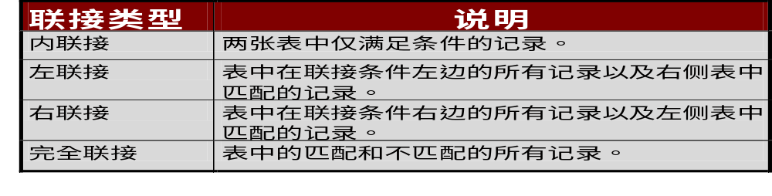
2.4.1 查询的创建和使用
多表查询与单表查询的不同：
  查询的数据源为两个以上的表或视图
  表之间需要建立联接条件
联接
  数学原理：笛卡尔积
  联接类型
    内联接，左联接，右联接，完全联接

Slide 106
2.4.1 查询的创建和使用
创建多表查询
  (1) 向查询中添加多张表
    “查询设计器”工具栏
    查询菜单
    快捷菜单
  (2) 设置表之间的联接条件
    如果新添加的表与已存在的表之间在数据库中已经建立永久性关系，则系统将以该永久性关系作为默认的联接条件
    如果新添加的表与已存在的表之间在数据库中没有建立永久性关系，但两表有同名字段，则系统将以两表的同名字段作为默认的联接条件
    如果新添加的表与已存在的表之间在数据库中没有建立永久性关系，且两表没有同名字段，则系统没有默认的联接条件

Slide 107
2.4.1 查询的创建和使用
例：查询信息管理系中所有成绩总分在480分以上，并且各门课程的成绩不得低于70分的学生。要求在查询结果中包含学生的学号、姓名、总分、平均分和最低分，并按照总分从高到低排列。
  选取表(XS,CJ)
  设置联接(XS.xh=CJ.xh内部联接)
  选择字段(XS.xh，XS.xm，SUM(CJ.cj)，AVG(CJ.cj)，MIN(cj.cj) )
  筛选条件：XS.ximing=“信息管理系”
  排序依据： SUM(CJ.cj),””””””降序
  分组依据：XS.xh ；
    满足条件:总分>=480 AND 最低分>=70
  保存查询xs_cj.qpr

Slide 108
2.4.1 查询的创建和使用
SELECT Xs.xh, Xs.xm, SUM(Cj.cj) AS 总分, AVG(Cj.cj) AS 平均成绩,;
MIN(Cj.cj) AS 最低分;
FROM jxsj!xs INNER JOIN jxsj!cj ON Xs.xh = Cj.xh;
WHERE Xs.ximing = "信息管理系";
GROUP BY Xs.xh;
HAVING 总分=>480 AND 最低分=>70;
ORDER BY 3 DESC

Slide 109
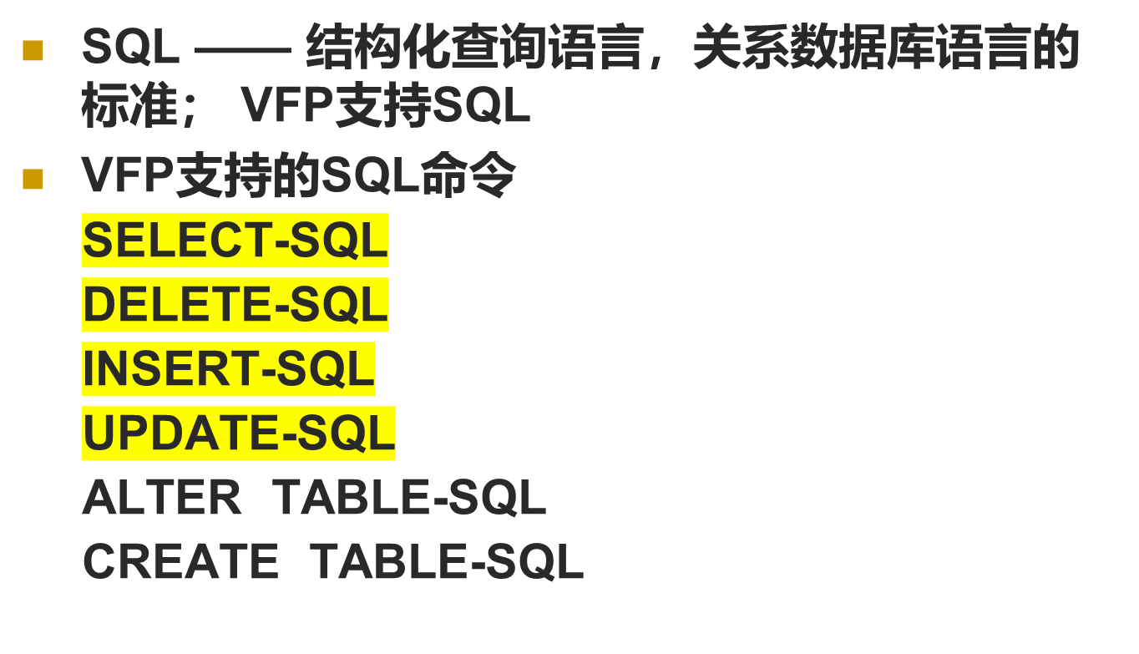
2.4.2 Select-SQL的创建和使用

Slide 110

2.4.2 Select-SQL的创建和使用
SELECT-SQL命令的语法格式
SELECT-SQL命令
  SELECT Js.ximing, COUNT(*), SUM(Js.jbgz), ；AVG(Js.jbgz); && “字段”选项卡
  FROM jxgl!js; && 数据源
  WHERE js.ximing <> "外语系";
  and js.ximing <> “中文系”; && “筛选”选项卡
  GROUP BY js.ximing; && “分组”选项卡
  ORDER BY 4 DESC && “排序依据”选项卡
Distinct——排除查询结果中重复的行
TOP n [Percent]——限定查询显示的记录数
Into子句——何处保存结果（查询窗口、临时表、数据表、屏幕、打印机等

Slide 111
2.4.2 Select-SQL的创建和使用
1.基于单个表的查询示例
显示JS表中所有教师的工号和姓名（从一个表中选取两个字段）
SELECT js.gh, js.xm ;
FROM jxgl!js
显示XS表中学号以“03”开头的学生情况。
SELECT * FROM jxsj!xs WHERE like(“03*",xh)

Slide 112
2.4.2 Select-SQL的创建和使用
从高到低显示CJ表中代号为“01”课程的学生的学号和成绩
SELECT cj.xh,cj,cj
FROM jxsj!cj ;
WHERE cj.kcdh=“01” ;
ORDER BY cj.cj DESC

Slide 113
2.4.2 Select-SQL的创建和使用
2. 基于多个表的查询示例
显示XS和ZY两个表中三个字段xh,xm,zymc的内容，并根据zydh字段联接两个表。其中用到了两个表的本地别名。
SELECT xs.xh, xs.xm, zy.zymc ;
FROM jxsj!xs, jxsj!zy;
WHERE xs.zydh = zy.zydh

Slide 114
2.4.2 Select-SQL的创建和使用
显示CJ表中有不及格成绩的学生的xh和xm,多门不及格者显示一次，且显示开始的5条记录。
SELECT DISTINCT cj.xh,xs.xm ;
FROM jxsj!cj,jxsj!xs;
WHERE cj.cj < 60 AND cj.xh = xs.xh

Slide 115
2.4.2 Select-SQL的创建和使用
3. 含有计算字段的查询
分组显示CJ表中的课程代号及最高分
SELECT cj.kcdh, MAX(cj.cj) as “最高分”
FROM jxsj!cj ;
GROUP BY kcdh

Slide 116
2.4.2 Select-SQL的创建和使用
查询每门课程的课程代号和名称以及最高分，并把查询结果保存到kc_maxcj.dbf表文件中（把两个表中的字段内容保存到第三个表中）。
SELECT cj.kcdh, kc.kcm, max(cj.cj) as
“最高分”;
FROM jxsj!cj, jxsj!kc ;
WHERE cj.kcdh=kc.kcdh ;
GROUP BY cj.kcdh;
INTO TABLE kc_maxcj

Slide 117
2.4.2 Select-SQL的创建和使用
4.子查询示例
显示“李 林”学生所在院系的所有学生的学号、姓名和成绩情况。
SELECT xs.xh,xs.xm,kcdh,cj;
FROM sjk!xs,sjk!cj ;
WHERE xs.xh=cj.xh and xs.xdh in ;
(SELECT xdh FROM sjk!xs where ;
xm=“李 林”)

Slide 118
2.4.2 Select-SQL的创建和使用
5.组合查询示例
查询全校师生名单。要求如果是教师必须注明“教师”，结果中包含四个列：系名、类别、姓名和性别，并按系名排序。
SELECT js.xdh, ’教师’ AS 类别, js.xm,js.xb FROM sjk!js ;
UNION all;
SELECT xs.xdh, ’学生’ AS 类别, xs.xm,xs.xb FROM sjk!xs ;
ORDER BY 1

Slide 119
2.4.2 Select-SQL的创建和使用
5.组合查询示例
查询各系科教师工资总额、各系科每个教师的工资以及全校所有教师工资总额。要求结果中包含三个列：系名、姓名和工资，并按系名排序。
SELECT jsst.ximing AS 系名, space(8) AS 姓名, sum(jsst.jbgz) AS 工资;
FROM sjk!jsst;
GROUP BY 1;
UNION;
SELECT jsst.ximing AS 系名, jsst.xm AS 姓名, jsst.jbgz AS 工资;
FROM sjk!jsst;
UNION;
SELECT ‘总额’+space(14) AS 系名, space(8) AS 姓名, sum(jsst.jbgz) AS 工资;
FROM sjk!jsst;
ORDER BY 1

Slide 120
2.5 表单和控件
表单（Form）：是应用程序与用户间的各种界面
表单是一种容器类，可以由一个或多个页面组成，每个页面中又可以包含多个控件对象，用于处理各种数据/响应用户/系统事件，以完成信息的处理
2.5.1 表单的创建
2.5.2 表单的管理
2.5.3 控件
C层内容 窗体/表单 控件 GUI的核心内容
对象：属性（静态特征）、事件（界面加载/点击click事件 代码写在里边）
标签属性右击有属性对话框 在属性里修改东西 每个控件的属性都不一样 属性对外观进行设置
王昊
Notes:
Thisform.release 当前表单

Slide 121
2.5.1 表单的创建
表单通常用于输入、修改和显示表和视图中的数据
包含定位控件、处理控件
根据任务设计相应表单
设计表单原则
  用户角度，界面友好
  与Windows一致
  根据任务设计表单（性别：选项按钮组）
  表单界面一致
  表单中控件布局或表单所包含的页面数
  容错能力
王昊

Slide 122
2.5.1 表单的创建
创建表单的方法
(表单文件.scx,表单备注文件.sct)
  表单向导（表单向导，一对多表单向导）
  使用表单设计器修改已有的表单或创建表单
  在“表单”菜单中选择“快速表单”
  利用程序创建表单
王昊

Slide 123
利用向导创建表单
法1：项目管理器/文档/表单/新建/表单向导
法2：工具/向导/表单/表单向导
1、利用向导创建单表的表单
  字段选取
  样式与按钮类型
  排序次序
  完成 （表单文件SCX，表单备注文件SCT）
如果是通过项目管理器启动的向导，则创建的表单将自动地包含在项目中，否则可以在项目管理器中利用表单的“添加”操作将表单添加到项目中
王昊

Slide 124
利用向导创建表单
定位按钮（10个按钮）
  第一个：GO TOP
  前一个：SKIP-1
  下一个：SKIP
  最后一个：GO BOTTOM
  查找：SEEK
  打印：
  添加：APPEND
  编辑：EDIT
  删除：DELETE
  退出：CANCEL
王昊

Slide 125
利用向导创建表单
运行表单的方法
  "运行"快捷菜单项
  "运行"按钮
  DO FORM <表单名>命令
王昊

Slide 126
利用表单设计器
1. 表单设计器
  项目管理器/“文档”选项卡/“表单”/“新建”/“新表单”按钮
  常用工具栏的“新建”按钮
  “文件”/“新建”
  命令窗口
  CREATE FORM < 表单文件名>
  MODIFY FORM <表单文件名>
王昊

Slide 127
利用表单设计器
(1) 表单设计器窗口
  表单/新建/新建表单
  “表单”菜单/创建表单集
  “表单”菜单/添加新表单
  修改表单
  保存（看上去像表单）
王昊

Slide 128
利用表单设计器
(2)表单菜单
  新建属性（如果是在表单集下，则是为表单集新建属性）
  新方法程序（同上，但事件是不可创建的）
  编辑属性/方法：编辑已有的属性或方法。该属性或方法可用于独立的表单或表单集。对于类来说，当添加一个新属性或方法时该命令可用。
  包含文件
  快速表单
  创建表单集：创建一个新表单集，该表单集为一个或多个表单的父容器。
  移除表单集（当表单集里只有一个表单时可用！）
  添加新表单
  移除表单（当表单集里有两个以上表单时可用！）
  运行表单
王昊

Slide 129
利用表单设计器
(3)表单设计器工具栏
  设置 Tab 键次序(show)
  数据环境(show)
  属性窗口(show)
  代码窗口(show)
  表单控件工具栏(show)
  调色板工具栏(label show)
  布局工具栏(3 cmd ,1 lbl,show)
  表单生成器(show)
  自动格式
王昊

Slide 130
利用表单设计器
(4)表单控件工具栏
  选定对象(add,move)
  查看类
  标签（只读）
  文本框(单行，可输入）
  编辑框(多行，可输入)
  命令按钮
  命令按钮组
  选项按钮组
  复选框
  组合框（选择，输入）
  列表框（选择）
  微调控件（范围）
  表格
  图像
  计时器（运行时不可见）
  页框
  OLE 容器控件
  OLE 绑定型控件(通用字段)
  线条(lineslant:/,\)
  形状(curvature:0,1-98,99)
  分隔符(工具栏）
  生成器锁定（edit,show)
  按钮锁定(show)
  容器(编辑状态插入控件）
王昊

Slide 131
利用表单设计器
(5)布局工具栏
(6)调色板工具栏
(7)属性窗口
  表单及其控件均称为“对象”
  每个对象均有属性、事件和方法
  不同类型的对象有不同的属性、事件代码和方法代码
  可以在“属性”窗口中查看、修改或设置该对象的属性值、事件代码和方法代码
  控件的属性、事件及方法的设置可在“属性”窗口中进行
  “属性”窗口包含选定的表单、数据环境或控件的属性、事件和方法列表，可在设计或编程时对这些属性值进行设置或更改
  窗口中的各个选项卡上的内容，由于不同类型的对象可能有不同的属性、事件和方法，所以选项会根据选定的对象的不同而变化
王昊

Slide 132
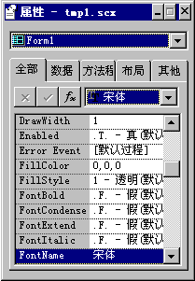
属性窗口
对象下拉列表框
属性设置框
选项卡
属性列表（F1帮助）
函数按钮
王昊

Slide 133
利用表单设计器
(8)表单设计的环境设置
  工具/选项/“表单”选项卡
  为新表单修改表单设计器选项的默认值（已有的表单使用存储在资源文件中的设置）。这些选项应用于在当前数据工作期中设计的任何表单或表单集上
王昊

Slide 134
利用表单设计器
2. 表单的数据环境
  表单（集）的数据环境包括了与表单交互作用的表和视图，以及表单要求的表之间的关系
  在数据环境设计器中，可以可视化地查看、设置数据环境，并将它和表单（集）一起保存
  在Visual FoxPro中引入数据环境的目的在于：
    打开或运行表单时用它自动地打开表单所基于的表和视图；
    将表单控件属性窗口中的Control Source(控件的数据源)属性设置框与数据环境中的所有字段相连（即系统将“数据环境”中的全部字段列在“属性”窗口中，构成ControlSource 属性列表）；
    关闭或释放表单时自动地关闭表和视图
  在创建表单时，首先要设置表单的数据环境，以确定表单所用到的表和视图
王昊

Slide 135
利用表单设计器
(1)数据环境设计器
  利用“数据环境设计器”可以可视化地创建和修改表单的数据环境
  打开数据环境设计器的方法：
    在启动表单设计器后，从“查看”菜单中选择“数据环境”选项
    或从表单（集）的快捷菜单中选择“数据环境”选项
    或从表单设计器工具栏中选择“数据环境”按钮
王昊

Slide 136
利用表单设计器
(2)向数据环境中添加表或视图
(3)从数据环境移去表或视图
  将表或视图从数据环境中移去时，与这个表或视图有关的所有关系也随之移去
(4)在数据环境中设置关系
  如果添加进数据环境设计器的表具有在数据库中设置的永久关系，这些关系将自动地加到数据环境中
王昊

Slide 137
利用表单设计器
3. 修改表单
(1) 修改表单布局
在表单中，（字段）标题、文本框、按钮等等都是一个对象，对于表单来说都是一个表单上的控件
  选择控件(相邻，不相邻shift,尺寸柄)
  移动控件
  缩放控件
  复制控件
  删除控件
  控件对齐
王昊

Slide 138
利用表单设计器
(2) 定制表单
  改变文本的字体和大小
  FontName属性、FontSize属性、 FontBold属性、 FontItalic属性、 FontStrikeThru属性、 FontUnderLine属性、
  向表单添加图形
  Picture属性(show)
  设置一个表单的前景和背景色
  使用调色板工具栏
  BackColor属性、ForeColor属性
王昊

Slide 139
利用表单设计器
4. 创建表单
(1) 利用表单生成器创建表单
  选择“表单”—“快速表单”进入表单生成器
  字段选取选项卡（生成字段）
  样式选项卡（修改字段样式）
  不会生成用于记录定位等操作的按钮控件
王昊

Slide 140
利用表单设计器
(2) 利用"表单控件"工具栏向表单中添加控件
  但利用向导创建的表单只能基于表，不能创建基于视图的表单，且表单总是产生一组相对固定的记录定位等控件按钮
  利用表单生成器创建的表单，只产生基于字段的控件，不能直接产生一些命令按钮等控件
  从数据环境中将表或视图的字段拖放到表单上所产生的控件，无控件文本说明
  因此对于利用向导或生成器创建的表单，通常要进行修改：修改部分控件的属性、向表单中添加一些控件（也可能要删除一些控件）。
  根据控件与数据源的关系分两类
    数据绑定型控件（复选框、列、组合框、编辑框、列表框、选项按钮、选项组、微调、文本框、表格）
    非数据绑定型控件（命令按钮、标签、线条）
王昊

Slide 141
利用表单设计器
  数据绑定型控件
    控件源— ControlSource属性（Value属性）
    RecordSource属性和RecordSourceType属性
    RowSource属性和RowSourceType属性
  非数据绑定型控件
    设置响应事件的处理代码
  向表单添加控件的方法
    从数据环境中将表或视图或字段直接拖至表单
    利用“表单控件”工具栏
  设置属性
    利用“属性”窗口或编程
    利用系统提供的生成器（不都有）
(3)利用数据环境创建表单中的控件
王昊

Slide 142
2.5.2 表单的管理
1、添加对象
  添加容器
  容器类：除了表单集和表单外，系统还提供了页框、表格、命令按钮组和选项按钮组这4种基本容器类
  添加控件
  标准的VFP控件主要指基于VFP提供的基类产生的标签、组合框、列表框、编辑框、文本框、微调框、复选框、命令按钮、计时器、线条、图像、OLE控件等
  添加用户自定义对象
王昊

Slide 143
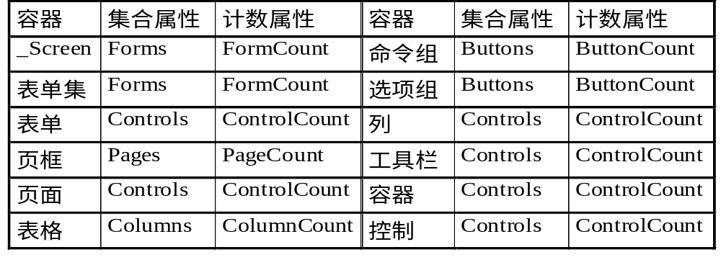
2.5.2 表单的管理
  集合属性和计数属性（容器对象）
  VFP中的所有容器对象都具有与之相关的计数（Count）属性和集合（Collection）属性。集合属性是一个数组，用以引用每个包含在其中的对象。计数属性是一个数值属性，它表明了所包含对象的数目。
王昊

Slide 144
2.5.2 表单的管理
例：这些属性允许使用循环、通过编程方式操作所有被包含的对象或某一特定的对象。例如，下面的几行代码利用了计数属性ColumnCount和集合属性Columns设置了表格列的 BackColor 属性，使背景颜色红绿相间。
  FOR i = 1 to frm1.grd1.ColumnCount
  IF i % 2 = 0 && 偶数列
  frm1.grd1.Columns(i).BackColor = RGB(0,255,0)
  &&绿色
  ELSE
  frm1.grd1.Columns(i).BackColor = RGB(255,0,0)
  &&红色
  ENDIF
  ENDFOR
王昊

Slide 145
2.5.2 表单的管理
  添加属性和方法程序
  表单通常是基于VFP系统的基类FORM创建的，它继承了类的所有属性和方法程序。程序设计人员也可以根据需要为表单（集）添加任意个新的属性和方法程序。
  1. 创建新属性（“表单”/“新建属性”）
  2. 创建新方法程序（“表单”/“新建方法程序”）
  3. 编辑属性/方法程序（“表单”/“编辑属性/方法程序”）
王昊

Slide 146
2.5.2 表单的管理
2、处理对象
  在设计和运行时均可以处理表单对象，包括通过设置表单的属性以定义表单的外观与行为、编辑表单的事件处理代码和方法代码等。
  在设计时设置属性
    属性的设置在“属性”窗口中进行
    设置属性时注意：
      部分属性值是只读的
      字符型属性值，不需用引号括起来
      属性设置为表达式时，要用等于符号打头，即“=<表达式>”
  定义表单外观和行为
    WindowsState属性设置表单的最大化、最小化。(SHOW)
    如果将 Movable 属性设置为“假”(.F.)，那么不但用户在运行时不能移动表单，即使在设计时也不能移动它。 (SHOW)
王昊

Slide 147
2.5.2 表单的管理
  编辑事件处理程序代码和方法程序代码
  事件既可以是用户的行为，如单击鼠标或鼠标的移动，也可以是系统行为，如系统时钟的进程。方法是和对象相联系的过程，只能通过程序以特定的方式激活。当触发事件或激活方法时，可以指定要执行的代码。
    双击
    “显示”/“代码”
    “代码窗口”按钮
    属性窗口/“方法程序”窗口
王昊

Slide 148
2.5.2 表单的管理
  表单的保存和运行
  1. 表单的保存
    表单扩展名 .SCX
  2. 表单的运行（P183）
    “运行”命令/按钮
    DO FORM FormName | ? [NAME VarName [LINKED]] [WITH cParameterList] [TO VarName] [NOREAD]
王昊

Slide 149
2.5.2 表单的管理
  在运行时设置属性
    运行时用以下语法设置属性：
      Objectvariable.[Form.]Control.Property=Setting
    SetAll方法设置容器对象中所有控件的同一属性值
  运行时调用方法
  Parent.Object.Method
      myf_set.frmForm1.Show
      myf_set.frmForm1.cmdButton1.SetFocus
      myf_set.frmForm1.hide
王昊

Slide 150
2.5.2 表单的管理
3 与表单进行数据传递
  首先创建容纳参数的表单属性
  然后在Init事件中加入如下形式的语句
    PARAMETERS cString,nNumber
  在Init事件中加入将参数分配给属性的语句
    THIS.ItemName=cString
    THIS.ItemQuantity=nNumber
  运行表单时，在DO FORM 中使用WITH子句
    DO FORM myform WITH “Bagel”, 24
王昊

Slide 151
2.5.2 表单的管理
4 创建单文档和多文档
  多文档界面
  单文档界面
  ShowWindows属性
  Desktop属性
王昊

Slide 152
2.5.3 控件
控件（control）
  是放在表单上用以显示数据(label)、执行操作(command)或使表单更易阅读(list, shape)的一种图形对象
  控件不同以及处理任务不同，其属性及其属性的设置、事件处理代码和方法程序也有所不同
  根据任务，选择合适的控件
王昊

Slide 153
2.5.3 控件
控件的分类（与数据的关系划分）
  数据绑定型控件
    内容与后端的表、视图或查询中的字段，或内存变量相关联的控件，在该控件中输入、修改或选择的值将保存在数据源中
    通常用于输入、显示、修改数据等
    复选框、列表框、组合框、命令组、编辑框、列表框、OLE绑定型控件、选项按钮、选项组、微调、文本框、表格
    例如，一个显示学生姓名的文本框控件可能与 xs（学生表）的 Xm（姓名）字段相捆绑。
  非数据绑定型控件
    内容不与后端的表、视图和查询中的字段或内存变量相关联的控件
    命令按钮、标签、线条
王昊

Slide 154
2.5.3 控件
    RecordSource属性可用于指定与表格控件相绑定的数据源
    ControlSource属性可用于指定与其他（除表格控件以外）控件相绑定的数据源
    如果没有设置控件的ControlSource属性或RecordSource属性，在控件中输入或修改的值只作为属性设置保存，在控件对象释放后这个值既不保存在外存中也不保存在内存变量中
王昊

Slide 155
2.5.3 控件
表单主要是用来显示数据、输入（或修改）数据的，通过控件来实现。
  1、对于某个特定的任务，可以用多种控件来完成。
  例如，需要显示一个逻辑型的数据，既可以用文本框也可用复选项。
  2、对于不同的任务，表单和表单控件的属性设置也可以不同，以实现不同的功能。
  例如：用于显示数据的表单通常不同于输入数据的表单。
王昊

Slide 156
2.5.3 控件
表单中的控件应根据所处理的任务进行选择：
  利用选项按钮组、列表框、下拉列表框、复选框等控件，可以为用户提供一组预先设定的数据选项。
  利用文本框、编辑框、组合框等控件可以让用户输入预先不能确定的数据。
  利用微调框控件可以让用户输入给定范围的数值型数据。
王昊

Slide 157
2.5.3 控件
  利用命令按钮或命令按钮组可以让用户进行特定的操作。
  利用计时器控件可以在给定时间间隔执行指定的操作。
  利用表格控件可以操作多行数据。
  利用标签、文本框、形状、线条、图形、图像等控件可以显示信息。
王昊

Slide 158
标签（Label）
作用：是用于显示文本的图形控件，其中的文本不能被用户直接修改，通常用于显示提示信息。
运行时它也可以对事件做出反应；或者在运行时，由程序代码动态地更改。
  主要属性：
    Caption属性——显示的文本/字符串/256个
    Backstyle属性——背景的透明
    Alignment属性——指定文本对齐方式
    Autosize属性——自动调整大小
    WordWrap属性——可否换行
王昊

Slide 159
文本框和编辑框
文本框(TextBox) 可以显示、输入或编辑非备注型数据。
主要属性：
  ControlSource属性：指定与文本框绑定的数据源。如果设置了文本框的ControlSource属性，则显示在文本框中的值将不仅保存在文本框的Value属性中，且保存在ControlSource属性指定的表（或临时表）字段中。
  PasswordChar属性：口令显示的方式（占位符）。
  Value属性：指定文本框的当前选定的值（字符型），在程序中操作文本框中显示的文本时，可通过设置(写)或引用(读)Value属性
  Readonly属性：指定控件是否只读。
王昊

Slide 160
文本框和编辑框
编辑框(EditBox)：可以输入或编辑长字段或备注字段，允许自动换行并能用光标移动键、操作滚动条来浏览文本。
  如果将编辑框的ControlSource属性设定为备注字段，就可以利用编辑框显示或编辑备注字段。
  编辑框控件的ScrollBars属性决定编辑框是否有垂直的滚动条
王昊

Slide 161
列表框和组合框
列表框(ListBox)：用于显示一组预定的值并可以从中选择所需要的数据。
  RowSource 属性——数据源
  RowSourceType属性——数据源的类型
  ControlSource 属性——所选的值保存在何处
王昊

Slide 162
列表框和组合框
组合框(ComboBox)：可以输入值或选择条目。
  Style 属性——是否允许用户输入数据
  RowSource属性——数据源
  RowSourceType属性的值：值设为2(别名)，6(字段)时表记录指针将移动到所选项的记录上。
  InteractiveChange事件——选择所列条目后引发一对多表单。
王昊

Slide 163
选项按钮组和复选框
选项按钮组(OptionGroup)：包含选项按钮的容器控件
主要属性
  ButtonCount属性——选项按钮个数
  Caption属性——提示信息
  Value属性——选了第几项按钮。可以是N型或C型。
    若为N型：选项按钮组This.Value的值为：用户被选定按钮的顺序号。
    若为C型：选项按钮组This.Value的值为：用户被选定按钮的Caption的值。
王昊

Slide 164
选项按钮组和复选框
复选框(CheckBox)：指定或显示一个逻辑状态
主要属性
  ControlSource属性
  Caption属性
  Value属性
王昊

Slide 165
表格
表格(grid)：是一个按行和列显示数据的容器对象
  表格包含列(column)，每列有自己的属性和方法、事件
    可以改变列的宽度和行的高度列对象的属性
    Dynamicfontname属性
    Dynamicfontsize属性
    DynamicForeColor属性
  列又包含标头(Header)和文本(Text)控件
  主要属性
    RecordSource属性——数据源
    RecordSourceType属性——数据源的类型
    ColumnCount属性——表格的列数
    DeleteMark属性——是否出现删除标记
王昊

Slide 166
微调框(Spinner)
  微调框：输入指定范围内的数值型数据
主要属性
  ControlSource属性
  Value属性
  KeyBoardHighValue属性—键盘输入的最大值
  SppinnerHighValue属性—鼠标输入的最大值
  KeyBoardLowValue属性—键盘输入的最小值
  SppinnerLowValue属性—鼠标输入的最小值
  Increment属性—微调控件中数值增加/减小的量
王昊

Slide 167
命令按钮和命令按钮组
命令按钮(CommamdButton)：通常用来启动一个事件以完成某种功能。
主要属性
  Caption属性——提示信息(\<S)
  Picture属性——图片形式的提示信息
  Default 属性——是否可用键盘操作
  Enabled属性——是否可用
  Click事件
王昊

Slide 168
命令按钮和命令按钮组
命令按钮组(Commamdgroup)
  共同的Click事件
  命令按钮组的This.Value的使用
王昊

Slide 169
计时器(Timer)
作用：用来处理复发事件的控件
主要属性
  Enabled属性—是否可用
  Interval属性—引发Timer事件之间的时间间隔(毫秒)
  Timer事件
  Reset方法(重置计时器控件，让它从 0 开始)。
王昊

Slide 170
线条和形状
线条(Line)
  BorderWidth属性
  BorderStyle属性
  LineSlant属性——倾斜方向
形状(Shape)
  Curvature属性0~99
  FillStyle属性
  BorderStyle属性
王昊

Slide 171
2.5.3 控件
页框控件(PageFrame)：
  扩展“表面面积”
  扩展表单的功能：包含页面的容器对象
主要属性
  PageCount属性—指定页面的数量
  Tabs属性—“选项卡”是否可见
  TabStyle属性—“选项卡”是否占满两端
  ActivePage属性—返回页框对象中活动页面的页码
王昊

Slide 172
2.5.3 控件
1 设置访问键
  Alt组合键——在Caption中增加“\<”
2 设置控件的Tab键次序
  设置方式：交互式和按列表式
  “工具”——“选项”——“表单”选项卡
3 设置工具提示文本
  ToolTipText属性（控件）
  表单的ShowTips属性
4 启动和停用控件
  Enabled属性
王昊

Slide 173
2.6 菜单
创建菜单的步骤：
  菜单系统的规划
  建立菜单
  建立子菜单
  为菜单指定任务
  建立菜单生成程序
  运行及测试菜单系统
南京大学信息管理系 王昊

Slide 174
2.6.1 创建菜单
方法：
  利用项目管理器
  “文件”菜单的“新建”命令
  命令创建 create menu
菜单有两种：一般菜单和快捷菜单
  打开“新菜单”对话框
  进入“菜单设计器”
  “快速菜单设计器”：在新建菜单过程中，刚打开菜单设计器时，选择“菜单”菜单中的“快速菜单”
南京大学信息管理系 王昊

Slide 175
2.6.1 创建菜单
菜单名称——可使用 \< 建立菜单热键
移动控制——调整菜单项的先后位置
结果——选择菜单后发生的动作
  命令、子菜单、填充名称、过程
创建\编辑
选项——键盘快捷键、提示信息、控制条件
菜单级——选择需处理的菜单
预览——显示正在创建的菜单
插入和删除
南京大学信息管理系 王昊

Slide 176
2.6.1 创建菜单
“快捷菜单设计器”类似一般菜单的设计器
菜单项分组
  在“菜单名称”栏中键入“ \- ”
将快捷菜单加入控件
  设置控件的RightClick事件
  在代码窗口加入如下命令
  Do 〈快捷方式菜单文件〉
  Do Exit.MPR（不能省略.MPR）
南京大学信息管理系 王昊

Slide 177
2.6.2 为菜单或菜单项指定任务
命令、子菜单、填充名称、过程
命令
  Do d:\fmmenu1.prg
  SET SYSMENU TO DEFAULT
过程
  “创建”或“编辑”按钮
  “显示”菜单项中“菜单选项”/“常规选项”
启用和废止菜单项
  “提示选项”对话框“跳过”条件（“表达式生成器”）
南京大学信息管理系 王昊

Slide 178
2.6.3 创建快捷菜单
进入“快捷菜单设计器”
输入菜单标题
设置“结果”为过程
输入过程代码
设置各菜单项的跳过条件
选择“菜单”——“生成 …”
设置表单或控件的RIGHTCLICK事件代码
调试
南京大学信息管理系 王昊

Slide 179
2.6.4 配置VFP系统菜单
SET SYSMENU命令
  SET SYSMENU ON /OFF /AUTOMATIC /TO [菜单列表] /TO [菜单标题列表] /TO [default] / SAVE /NOSAVE
  ON——启用VFP主菜单
  OFF——废止VFP主菜单
  AUTOMATIC —根据情况自动启用VFP主菜单
  TO [菜单列表] /TO [菜单标题列表]
  TO [default] ——将主菜单恢复为默认设置
  SAVE /NOSAVE
南京大学信息管理系 王昊

